Slide 1


TRƯỜNG MẦM NON HOA THỦY TIÊN
LĨNH VỰC PHÁT TRIỂN NHẬN THỨC
HOẠT ĐỘNG STEAM 5E: KHÁM PHÁ CÁC GIÁC QUAN
Năm học: 2023- 2024

Slide 2
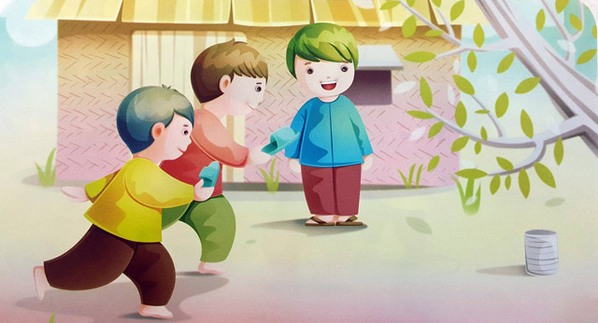
THỬ THÁCH SỐ 1
ĐUỔI HÌNH BẮT CHỮ

Slide 3
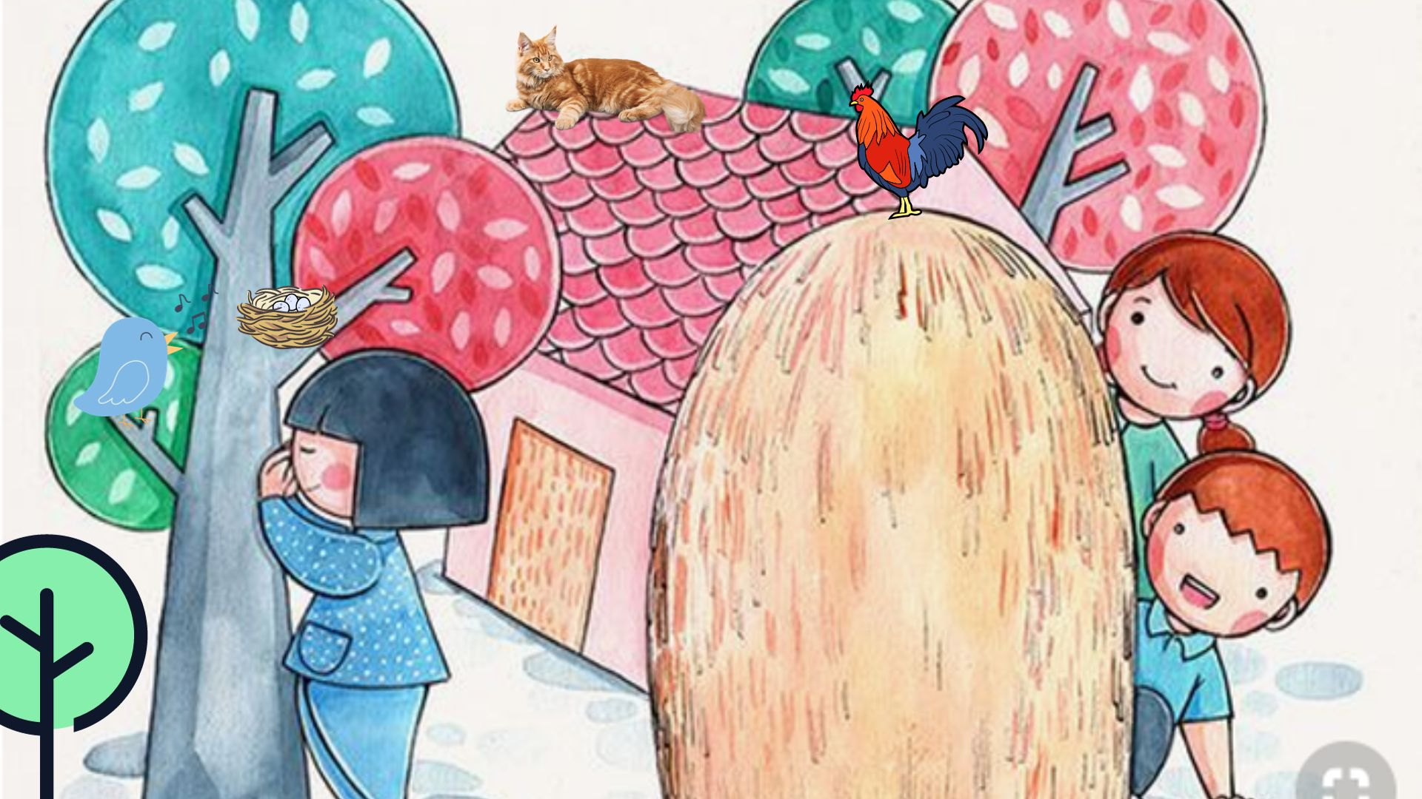


Slide 4
TRÒ CHƠI DÂN GIAN
TRỐN TÌM

Slide 5
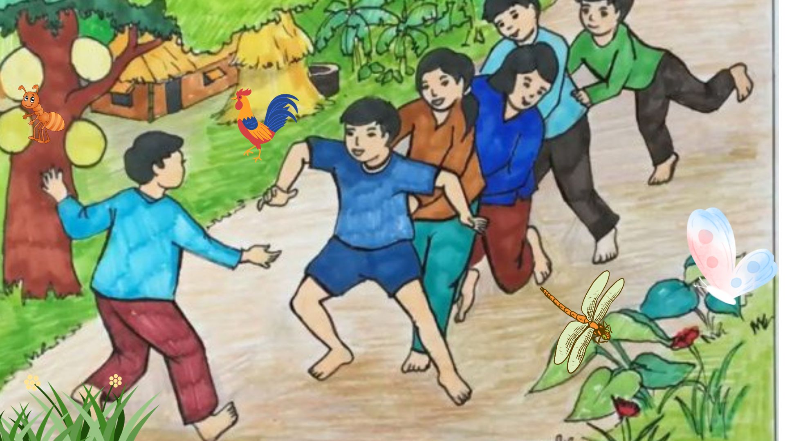

Slide 6
TRÒ CHƠI DÂN GIAN
RỒNG RẮN LÊN MÂY

Slide 7
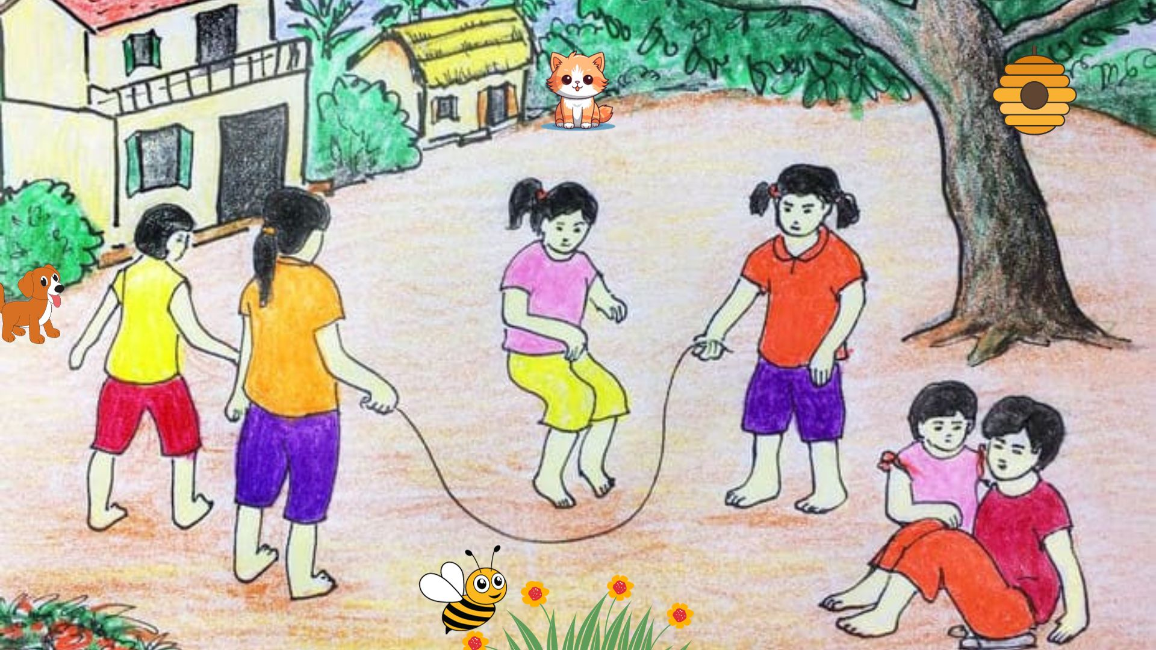

Slide 8
TRÒ CHƠI DÂN GIAN
NHẢY DÂY

Slide 9
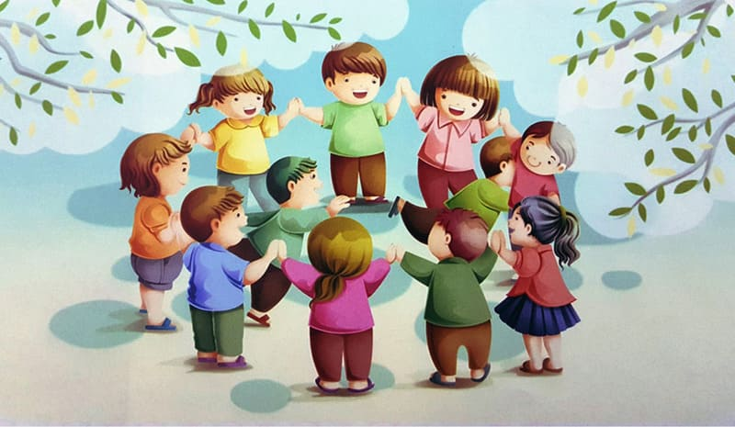

Slide 10
TRÒ CHƠI DÂN GIAN
MÈO ĐUỔI CHUỘT

Slide 11
THỬ THÁCH SỐ 2
KHÁM PHÁ MÙI VỊ VÀ ĐOÁN TÊN CÁC LOẠI QUẢ

Slide 12
THỬ THÁCH SỐ 3
HỘP QUÀ BÍ MẬT

Slide 13
THỬ THÁCH SỐ 4
NGHE ÂM THANH ĐOÁN TÊN NHẠC CỤ

Slide 14
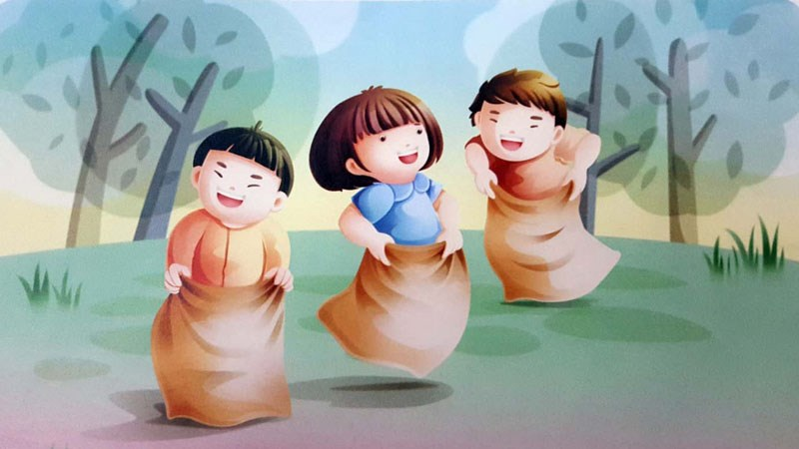

Slide 15

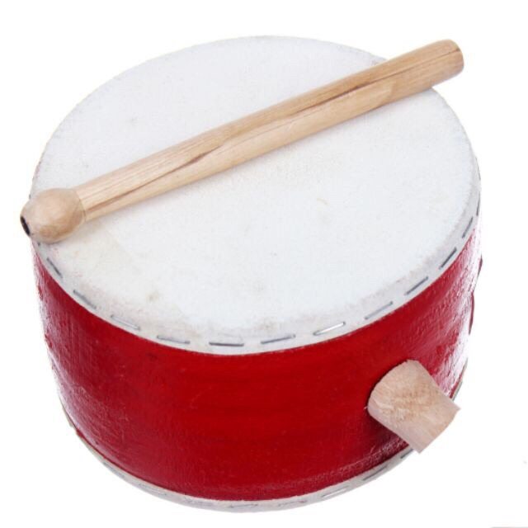

Slide 16


Slide 17
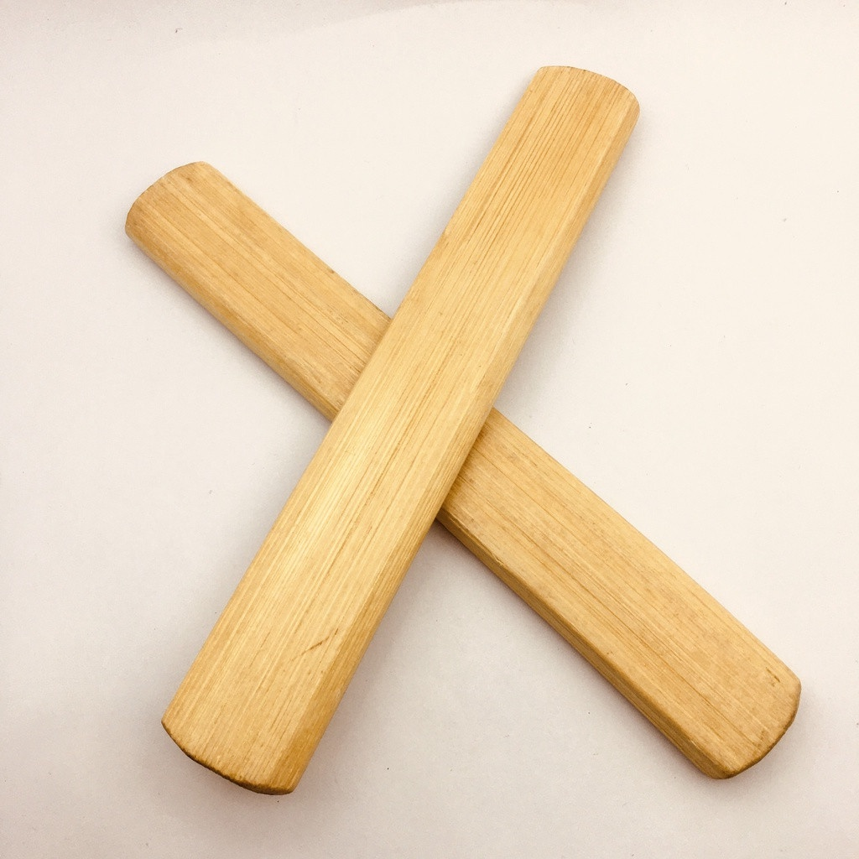

Slide 19
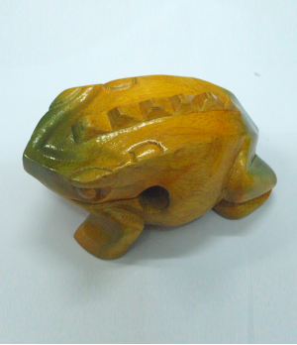

Slide 20
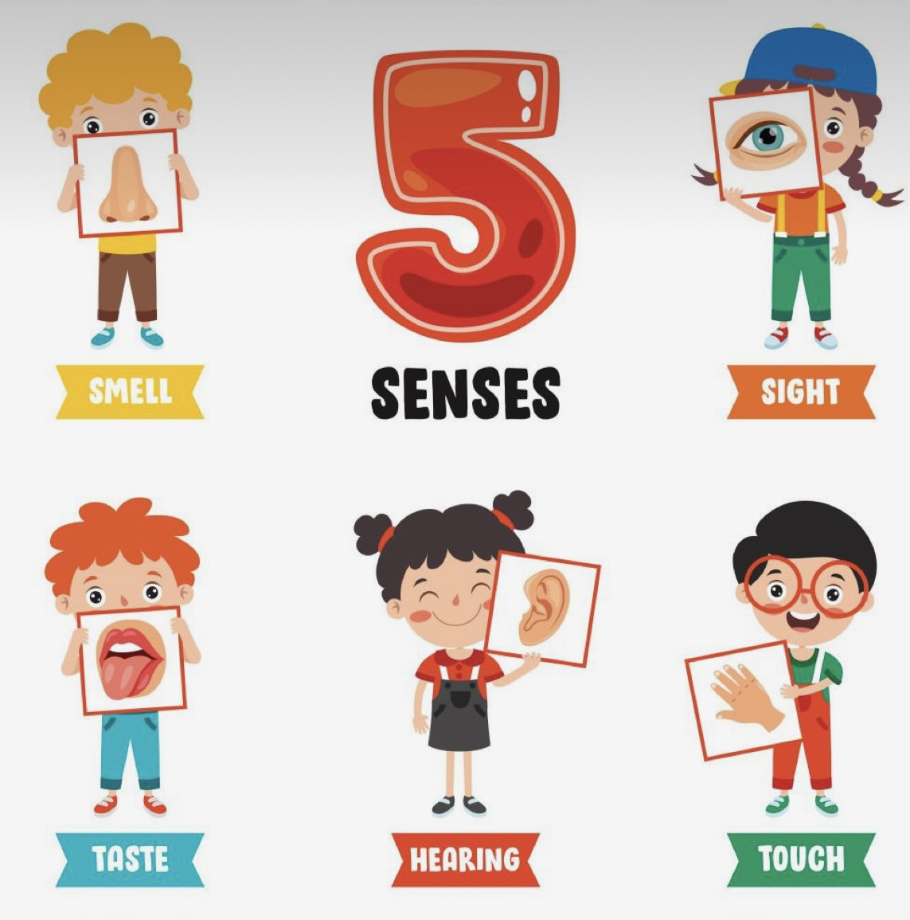

Slide 21


Slide 22

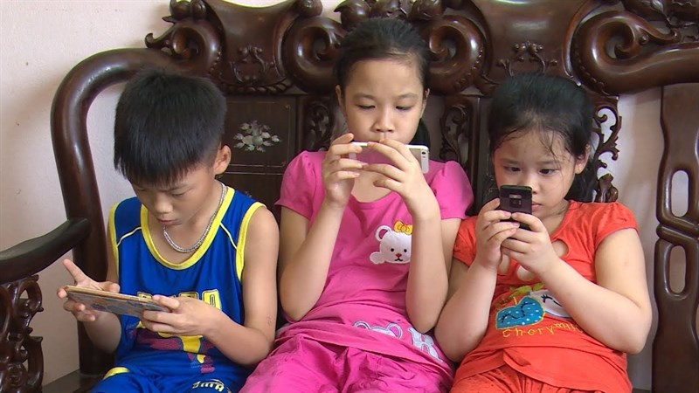

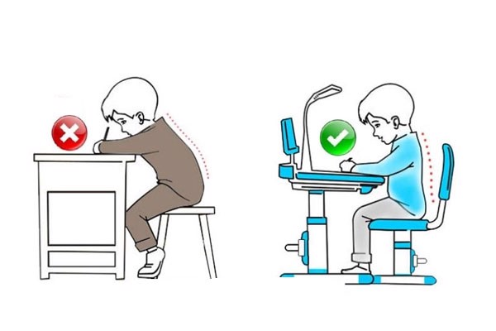
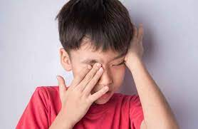







Slide 23
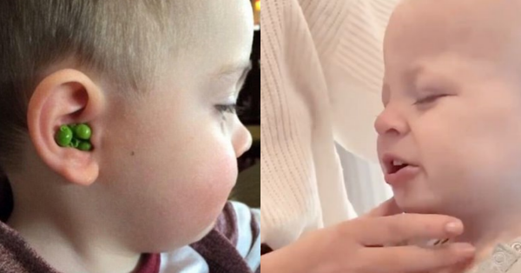

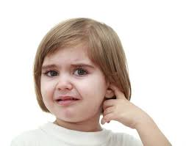
v
x
x

Slide 24
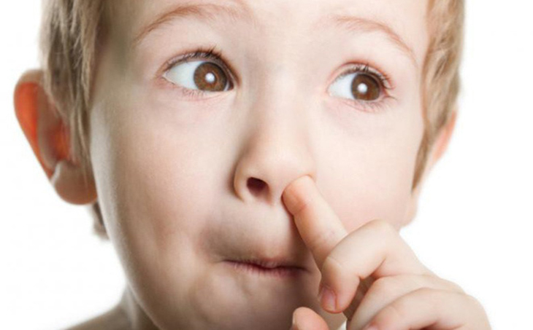

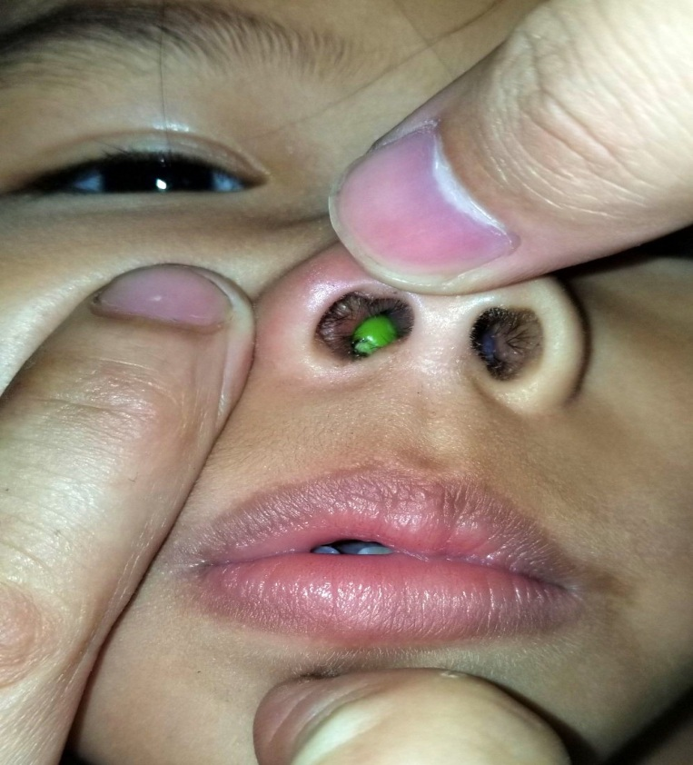






Slide 25
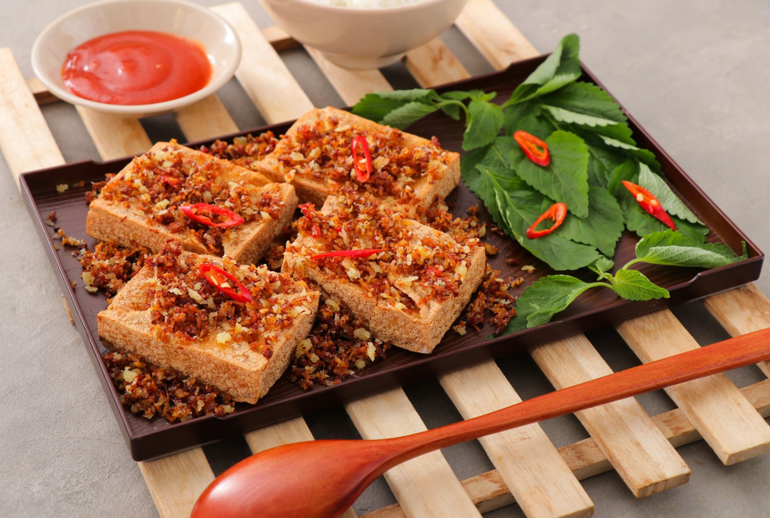
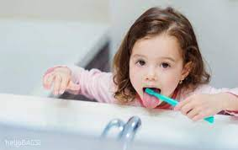







Slide 26
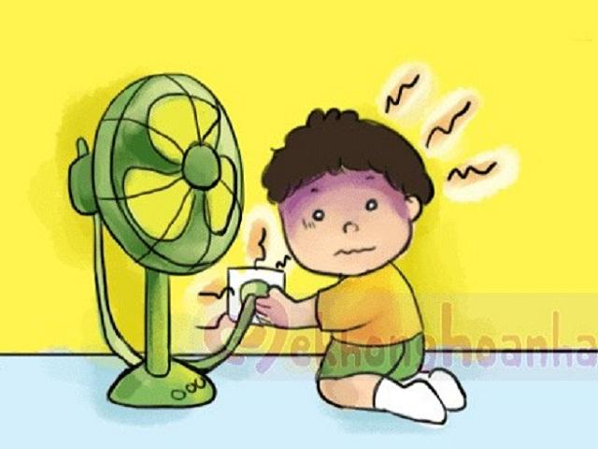
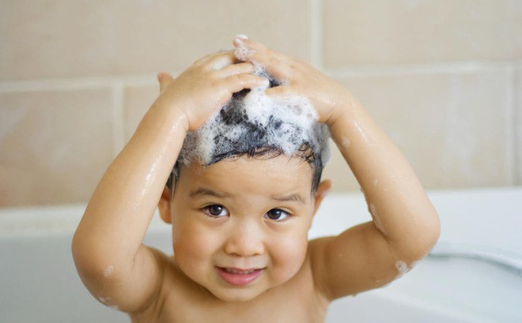
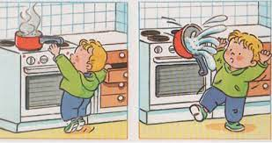






Slide 27

HOẠT ĐỘNG NHÓM

